Slide 1


СҮХБААТАР АЙМГИЙН
ТӨРИЙН САНХҮҮГИЙН ТАЛААРХ ИНФОГРАФИК
/ 2016-2020 оны 2-р улирал/

Slide 2
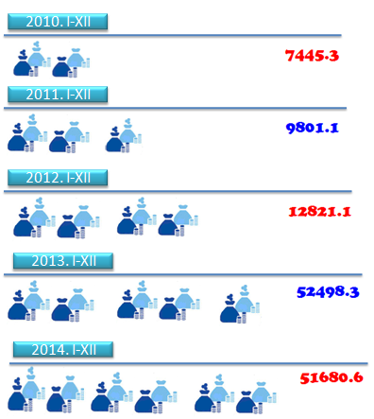

ТӨСВИЙН ЗАРЛАГА
/ сүүлийн 5 жил /
2016. I -VI
24925.5
Хамгийн их 33425.9
Хамгийн бага 24925.5
2017. I-VI
25610.5
2018. I-VI
.6
27813.4
2019. I-VI
28120.2
Нийт төсвийн орлого = Татварын орлого + Татварын бус орлого + Хөрөнгө борлуулсаны орлого + Тусламжийн орлого
2020. I-VI
33425.9

Slide 3




СТАТИСТИК МЭДЭЭЛЛИЙГ ХЭРХЭН АВАХ ВЭ?
Статистик мэдээллийн лавлах утас 1900-1212
Статистик мэдээллийн нэгдсэн сан WWW.1212.mn
www.nso.mn сайтын Хэрэглэгчийн бүртгэл мэдээлэл авах
Статистик мэдээллийн аппликейшн
Сүхбаатар аймаг Статистикийн хэлтэс
Sukhbaatar.nso.mn
Утас: 70518819
70518203

